Slide 1
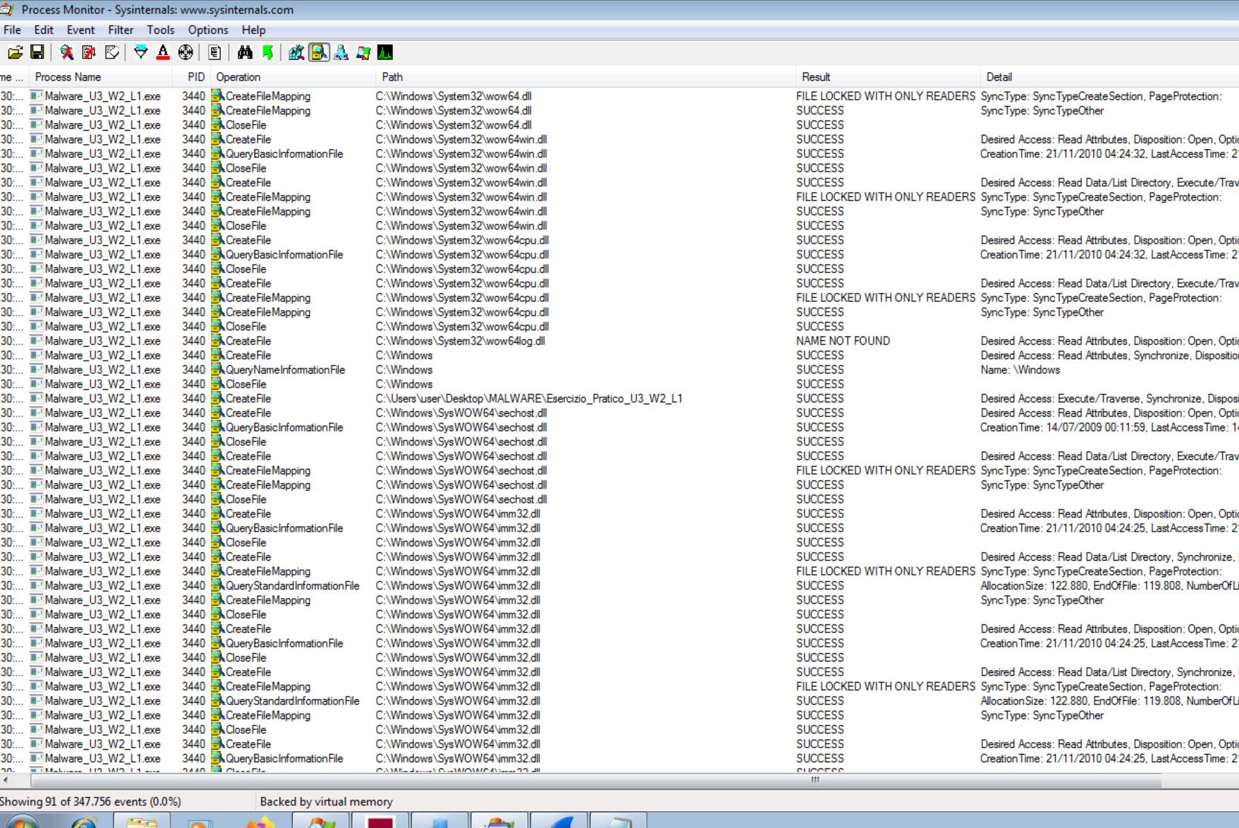
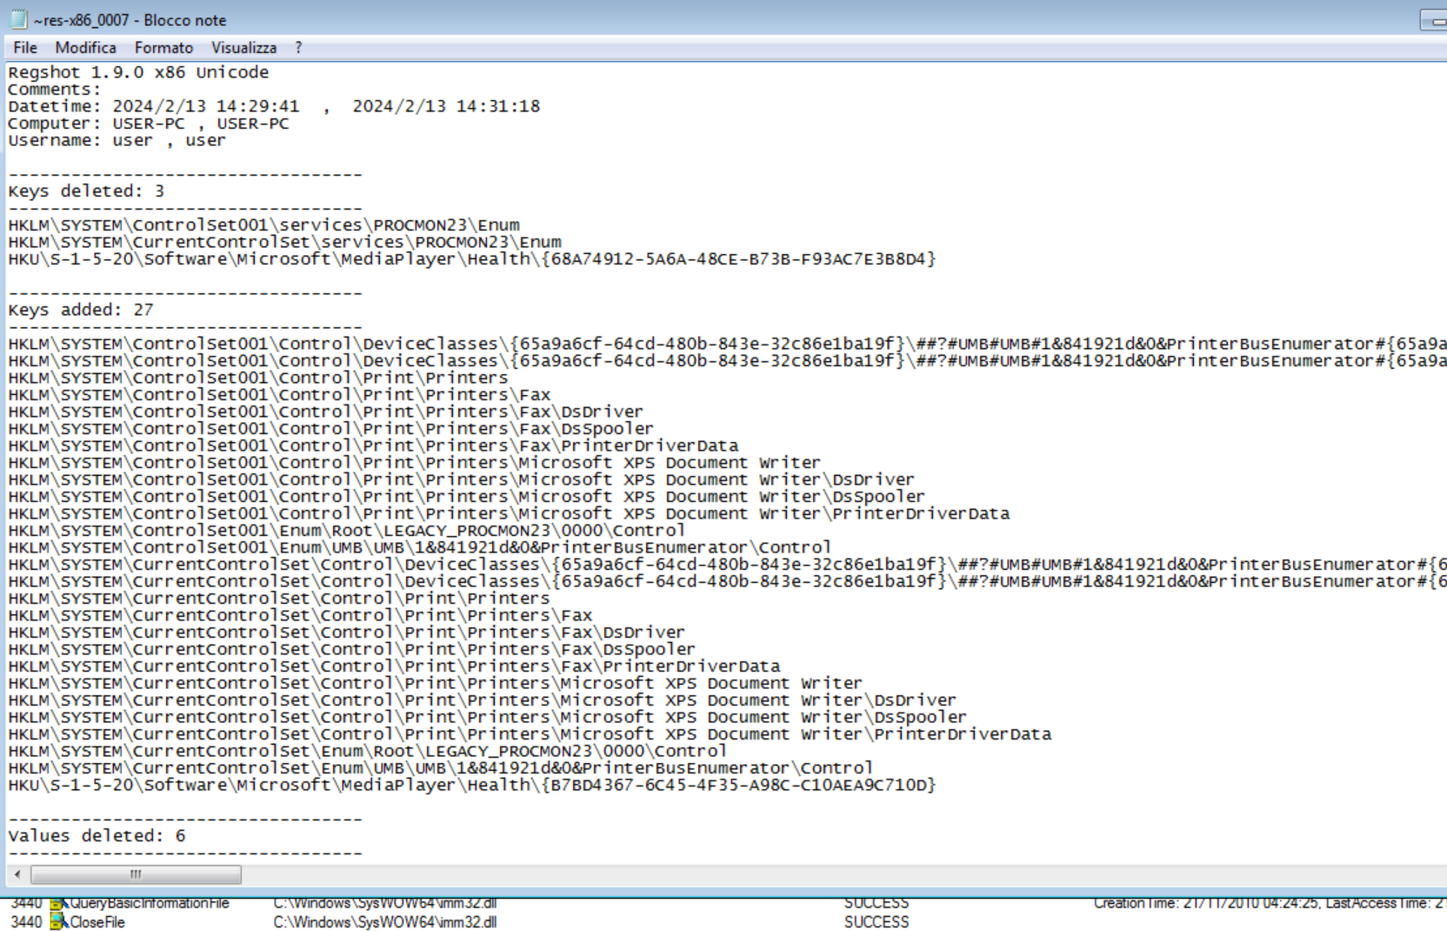
Analizzando la cattura di procmon vediamo che il processo malware_L1 sta creando e chiudendo diversi file in diverse librerie di windows nella directory system32 di windows. Questa cartella contiene i file fondamentali per il funzionamento, nello specifico la libreria sechost.dll contiene i file per la gestione dei servizi di sicurezza e di hosting dei servizi mentre wow64.dll svolge un ruolo fondamentale nel fornire compatibilità per l'esecuzione di applicazioni a 32 bit su un sistema operativo a 64 bit. La modifica/cancellazione di file in queste librerie può essere indice di un malware e portare conseguenze dannose al sistema.
Utilizzando regshot invece controlliamo lo stato delle chiavi di registro, in questo caso ne sono state cancellate 3 e create 27. Le chiavi di registro riflettono le impostazioni del sistema e un malware potrebbe cambiarle per essere avviato all’accensione della macchina

Slide 2
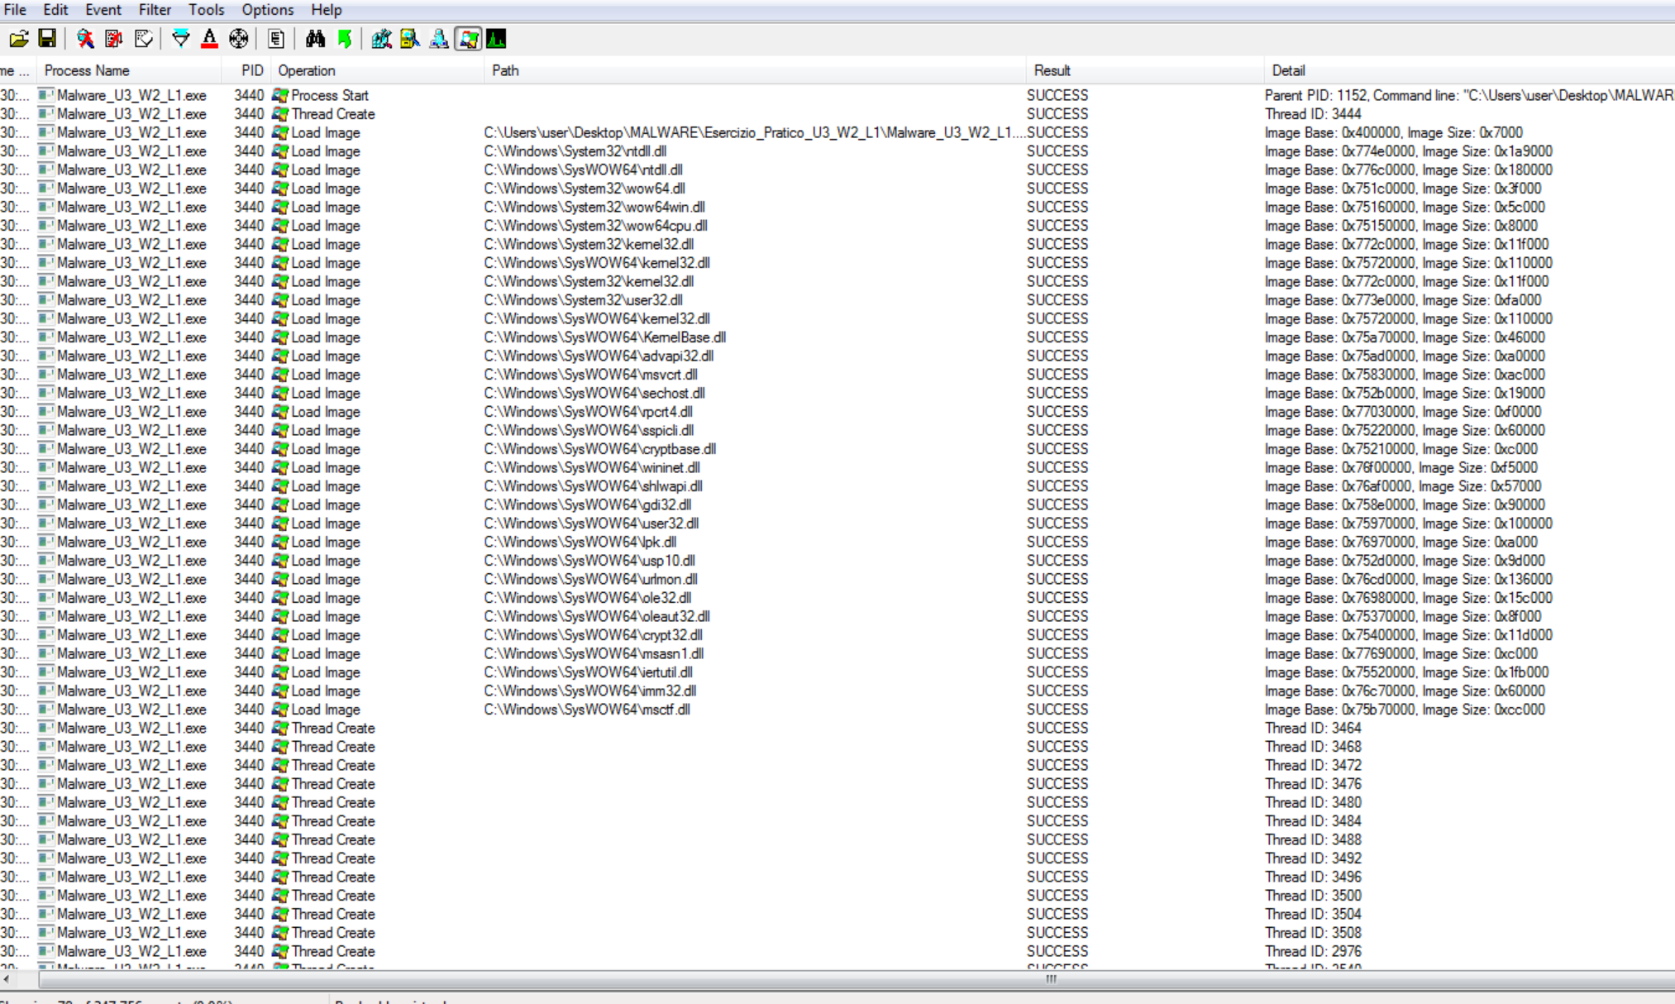
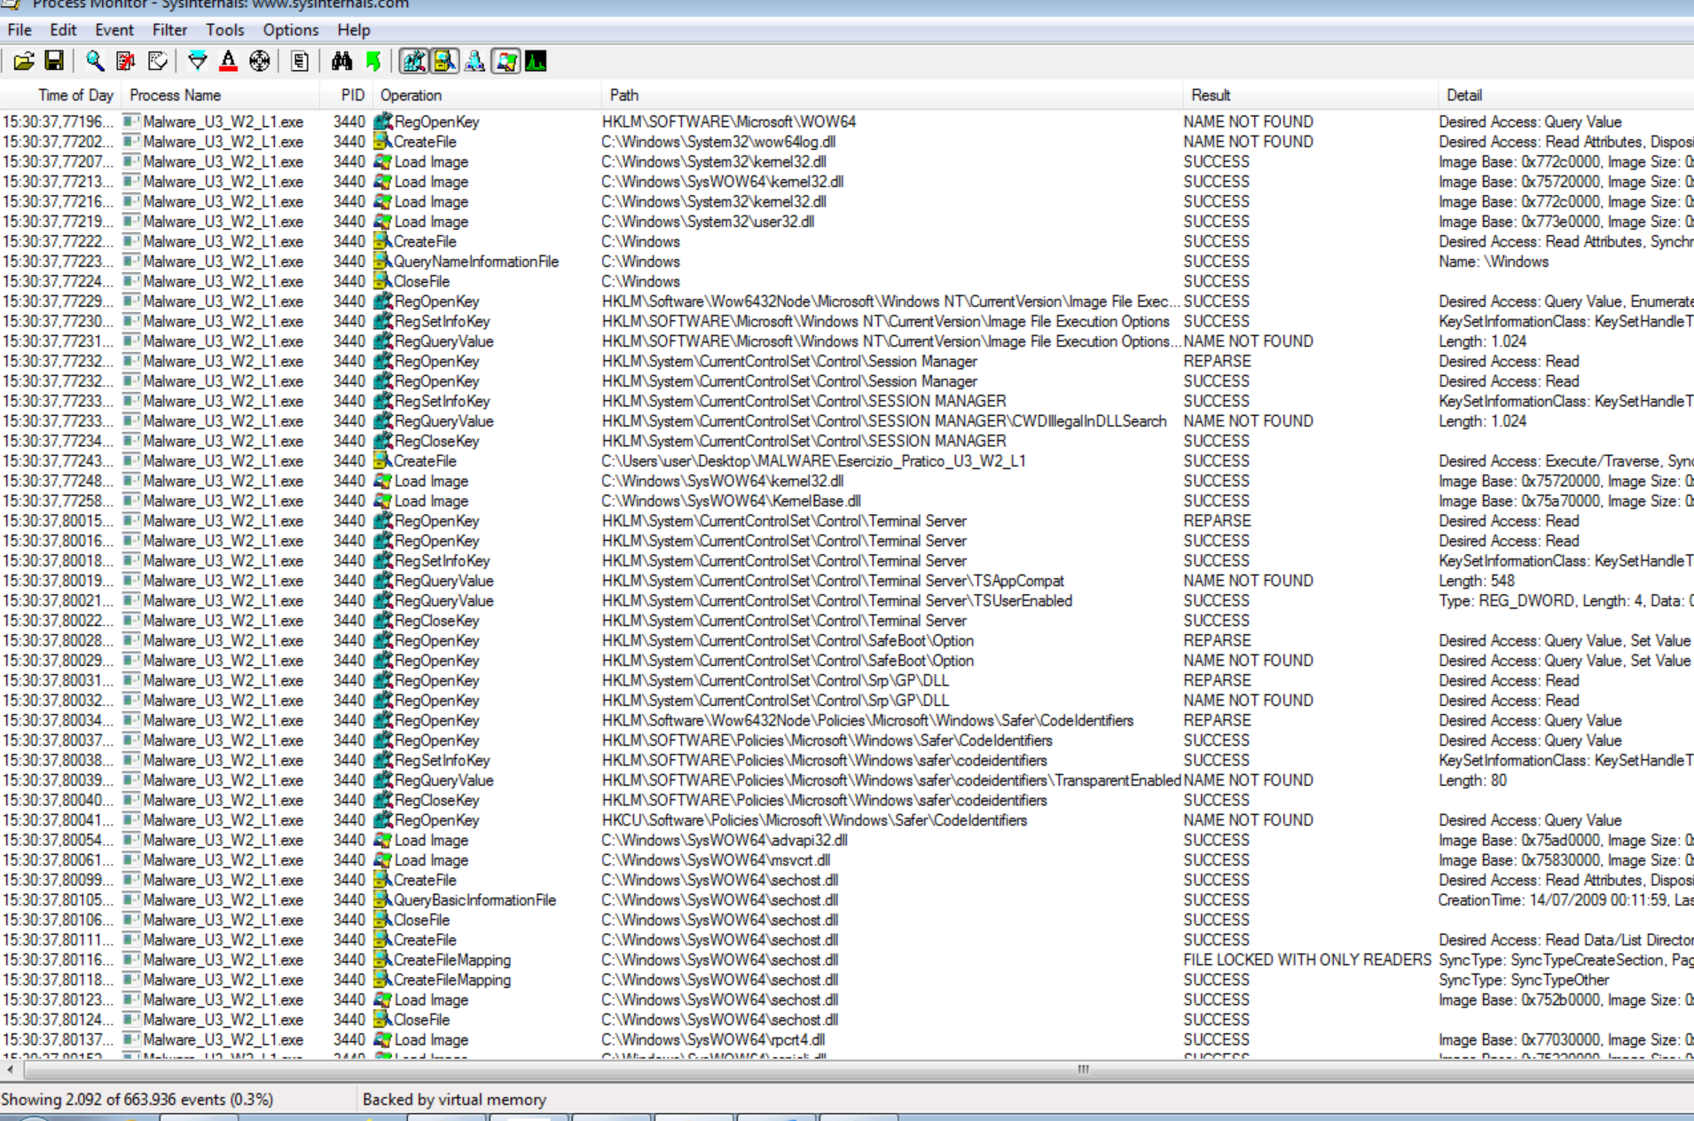
Fra le altre cose procmon consente di visualizzare dettagli sull’attività di processi e thread(sottoprocesso). Nella cattura si nota come all’avvio del processo malware_L1 apra subito un thread e carica una serie di immagini in diverse directory del sistema per poi aprire ulteriori thread. Il pid del processo padre(malware_L1) è 3440, sulla sinistra, mentre il pid di ogni thread specifico è riportato sulla destra (thread ID)
Unendo i risultati delle ricerche si può constatare che il malware crea dei file e carica immagini nelle directory, cambia le impostazioni di sistema tramite le chiavi di registro della local machine.

